Slide 1
КРО ВООПИК Итоги 2022
Кармазина Наталья Валерьевна,
Председатель Совета
Крымского республиканского отделения
Всероссийского общества охраны памятников истории и культуры (КРО ВООПИК)
г. Симферополь
24 ноября 2022 г.

Slide 2
«Миссия ВООПИК - сплочение гражданского общества вокруг идеи защиты и сохранения исторической памяти и национального культурного достояния…»*
* Приоритетные направления деятельности Всероссийского общества охраны памятников истории и культуры на период 2021-2026 гг.

Slide 3
Расширение сети городских отделений
Программы и проекты
Добровольческая деятельность
ИТОГИ 2022
Выявление объектов, обладающих историко-культурной ценностью
Научно-исследовательская деятельность
Просветительская деятельность

Slide 4
Расширение сети городских отделений
Евпатория
Феодосия
Ялта
Симферополь

Slide 5
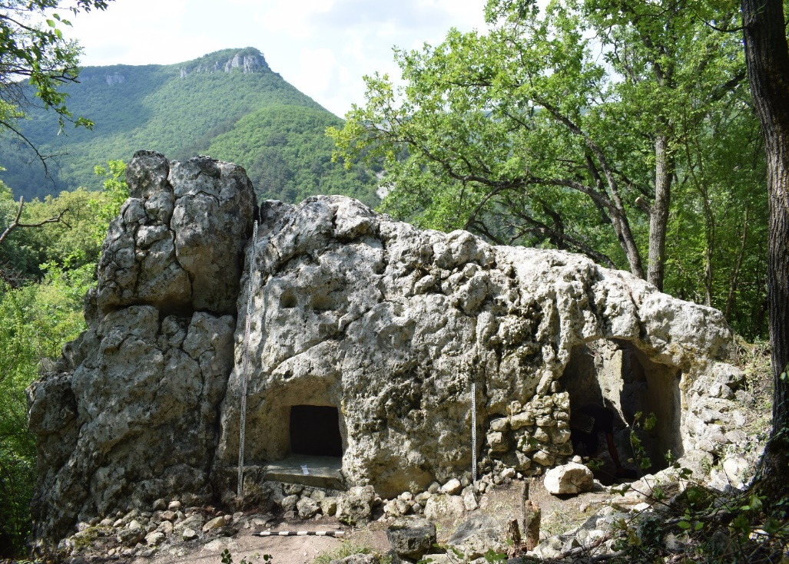
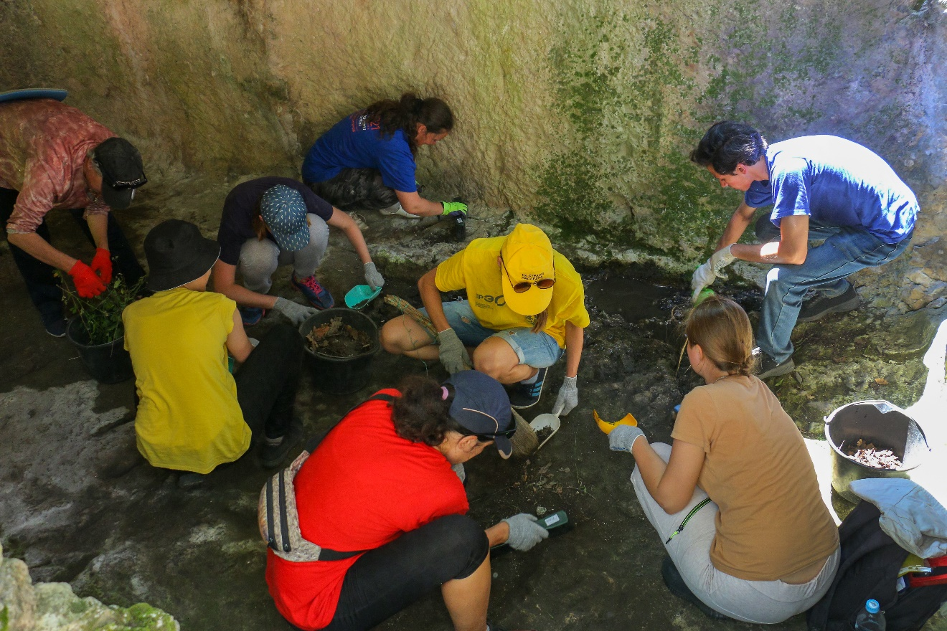
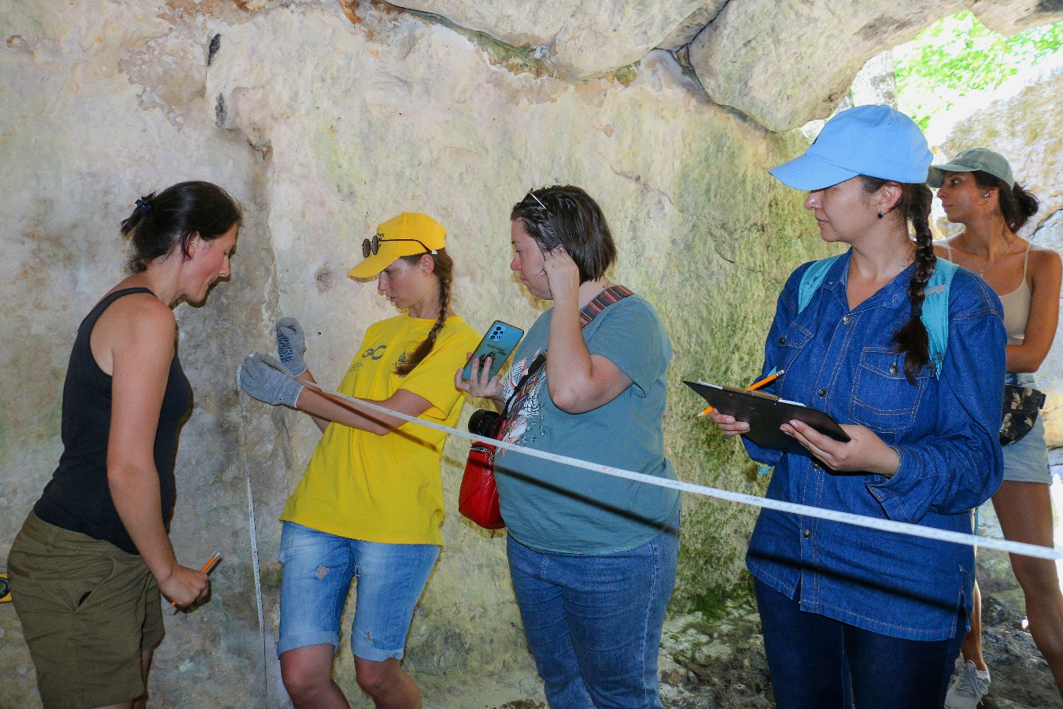
Добровольческая деятельность
Обеспечены условия для комплексных археологических исследований пещерного храма в округе Мангупского городища, расположенного на поляне Кильсе-тубю («Церковная поляна») в Каралезской долине Бахчисарайского района
Полная расчистка внутренней части памятника и раскопки вокруг него общей площадью до 100 кв.м;
Всесторонняя фиксация археологического объекта с использованием современных методов в археологии (фотограмметрия, 3-D-моделирование, лазерное сканирование участка сохранившейся фресковой росписи и пр.);
Натурные обследования храмового комплекса с целью разработки первоочередных мер по его консервации и музеефикации;
Подготовка документов для постановки памятника на государственный учет как выявленного объекта археологии;
Проведены первичные полевые консервационные работы;
Разработка макета и установка информационного щита снаружи церкви.
приняли участие 70 человек
10 мероприятий
30 инфоповодов
4 полевых мастер-класса
5 кабинетных мастер-классов

Slide 6
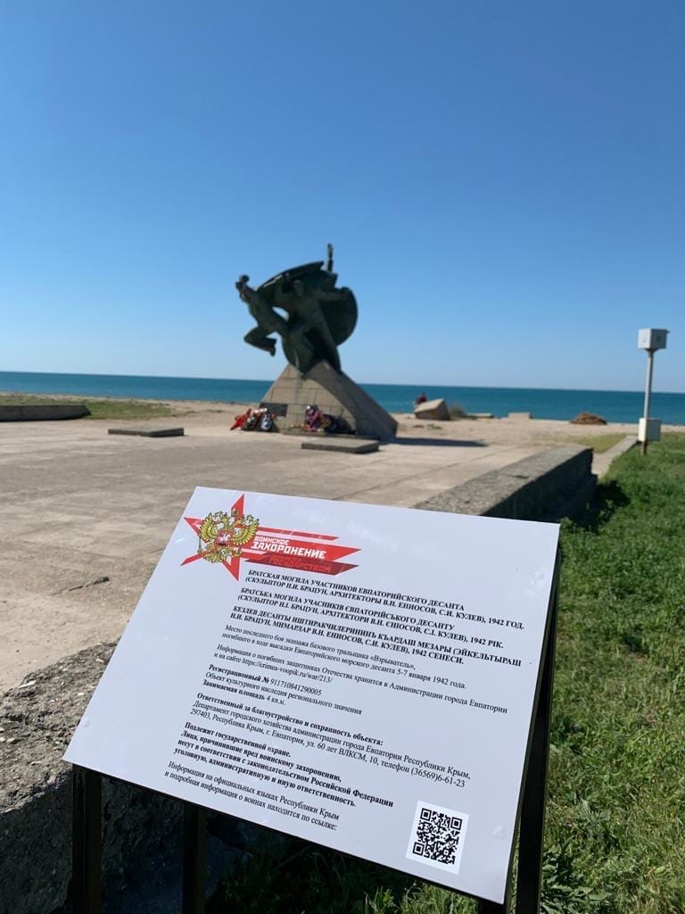
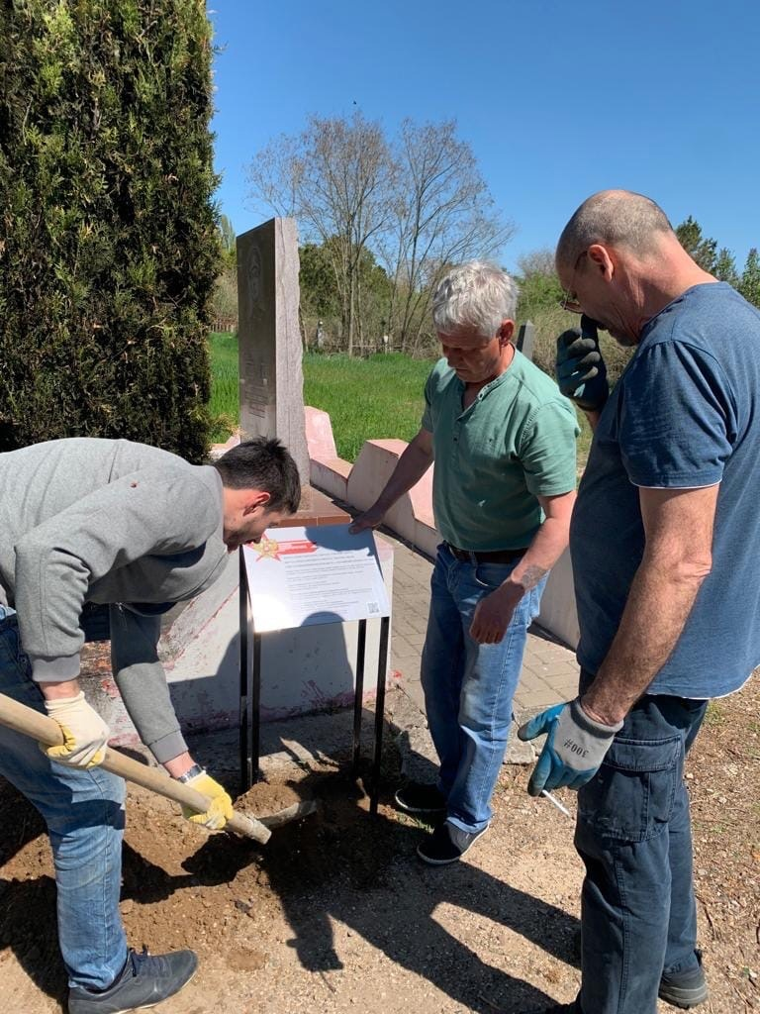
Добровольческая деятельность
Ресурсный центр «Изучай. Действуй. Сохраняй»
установлено 300 мемориальных знаков по программе увековечивания памяти ВОВ

Slide 7
Научно-исследовательская деятельность
Содействие гос. охране ОКН
Выявление ОКН
Инвентаризация ОКН
ГИКЭ на включение в реестр
Историко-культурные исследования
Зоны охраны, требования к градостроительным регламентам
Документация для исторических поселений

Slide 8
Выявление объектов, обладающих историко-культурной ценностью
Вилла «Хризолит Лансере С.Л.»
Дача Кузьменко В.М и Карпова Н.П.
Дача "ПАНЕА" Сабашниковой Е.Н.
Доходный дом Меллер-Закомельских, конец XIX века, литер «Б» (г. Ялта,ул. Чехова, 26, литер «Б»)
Памятник Н.П. Краснову (г. Ялта, Екатерининская улица)
Памятник Джалилю Наджабову (г. Ялта, ул. Московская, сквер имени Джалиля Наджабова)
Памятник М.И. Пуговкину (г. Ялта, наб. имени Ленина, 8)
Памятник Ю. Семёнову (г. Ялта, ул. Гоголя, 2)
Памятник Амет-Хану Султану (Республика Крым, г. Симферополь, Пионерский пер., 1А)
Памятник Народному ополчению (Республика Крым, г. Симферополь, ул. Гоголя)
Памятник Екатерине II (Республика Крым, г. Симферополь, ул. Ленина (Екатерининский сад)
Памятник Сергию Радонежскому (Республика Крым, г. Симферополь, пересечение улиц К. Маркса и В. Жуковского)
Памятник Вежливым людям (Республика Крым, г. Симферополь, Сквер Республики, пересечение улиц Серова и Екатерининской).
Захоронение и надгробие бомбардира Севастопольской обороны 1854-1855 гг. Поцуева Иоана Самсоновича
Вилла «Хризолит Лансере С.Л.»

Slide 9
Мониторинг состояния ОКН
Содействие гос. охране ОКН
Обращения в гос. органы охраны ОКН, Минкультуры России и его территориальные управления
Обращения в правоохранительные органы
Всероссийские дни заботы о памятниках
Резонансные: Усадьба Арендтов- Ребец, Усадьба Меллер-Закомельских

Slide 10
Программы и проекты
Цель - осуществление волонтерами комплексного мониторинга объектов, обладающих историко-культурной ценностью в семи муниципалитетах Республики Крым – Симферополя, Симферопольского района, Бахчисарая, Бахчисарайского района, Евпатории, Ялты и Алушты

Slide 11
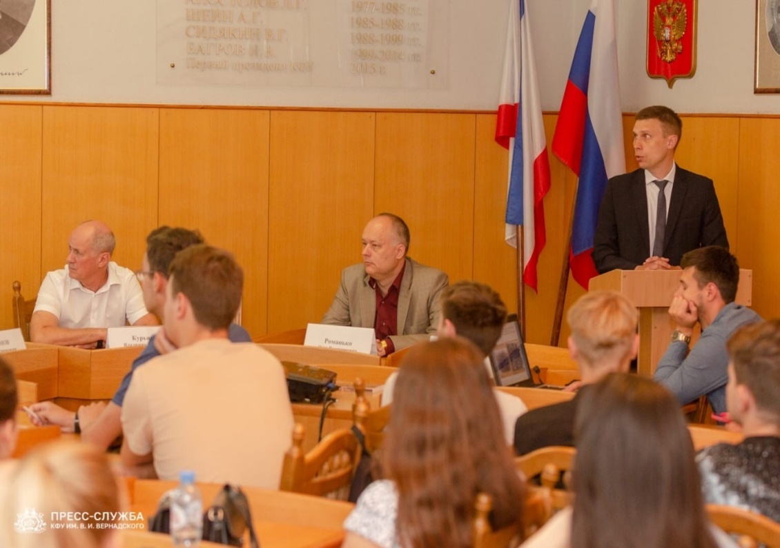
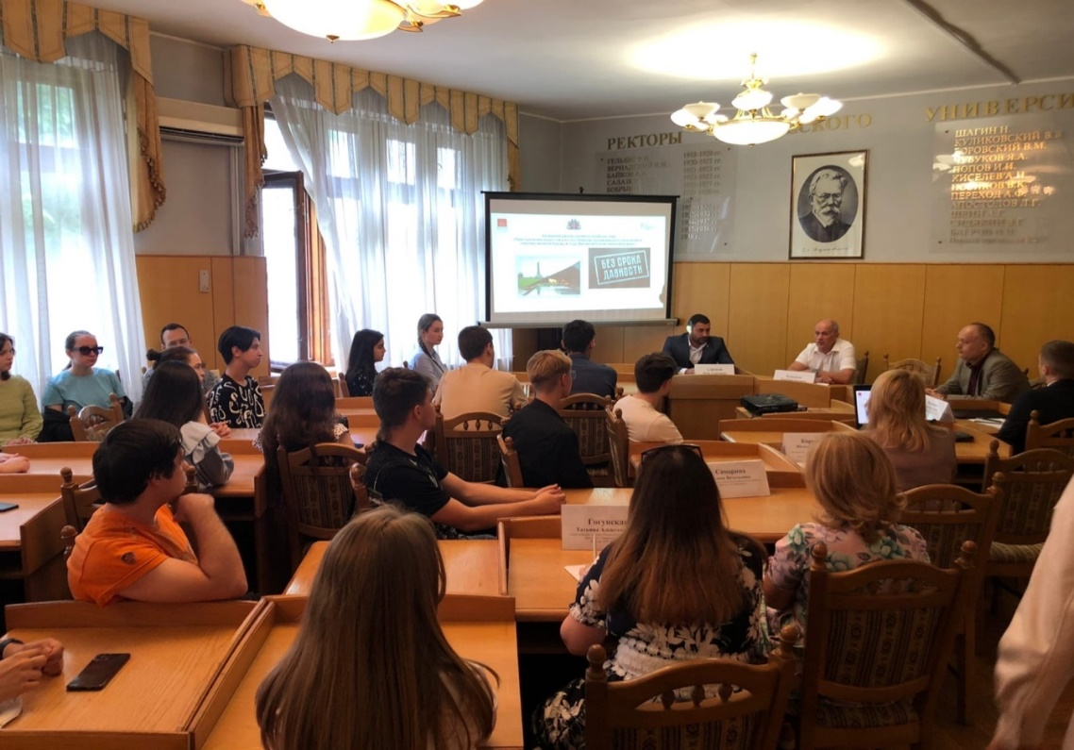
Место памяти: постижение истории в мемориальном пространстве
Дискуссионный клуб

Slide 12
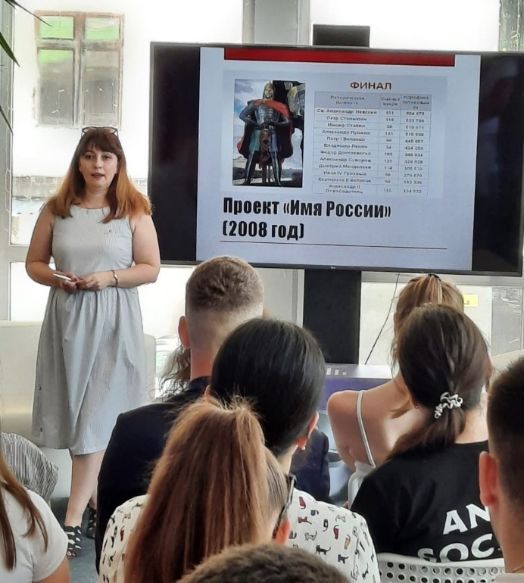
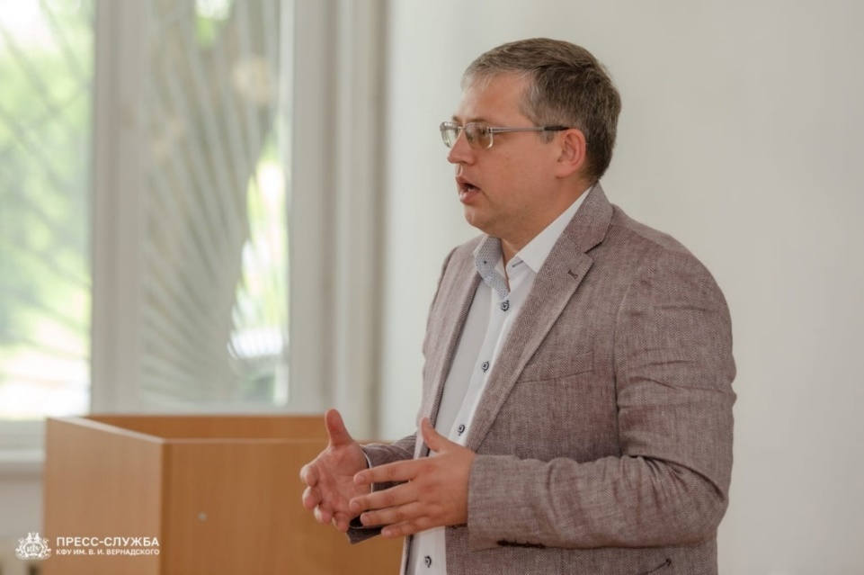
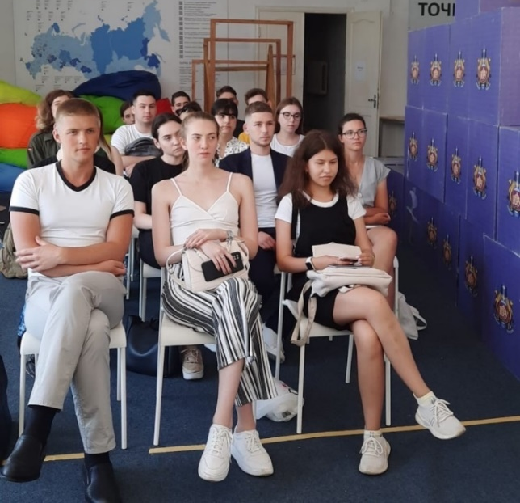
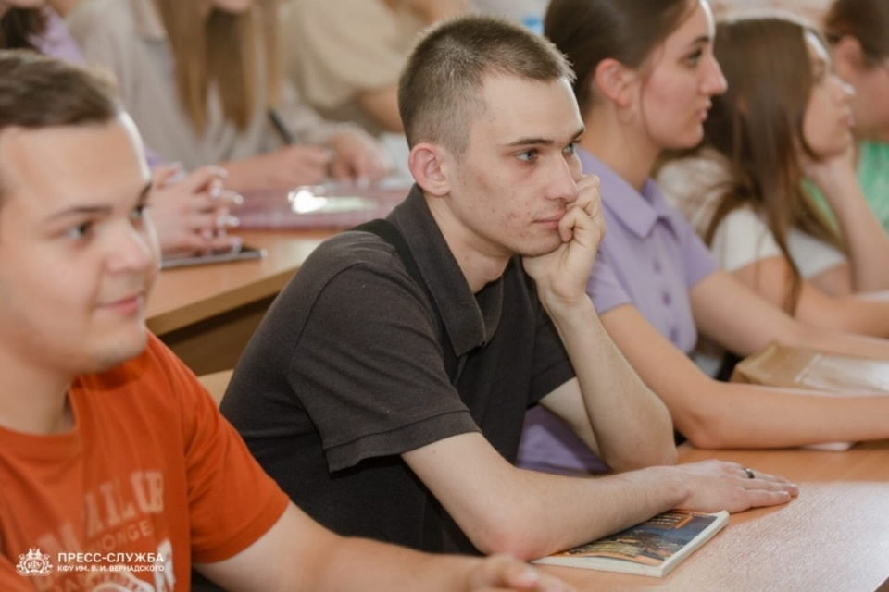
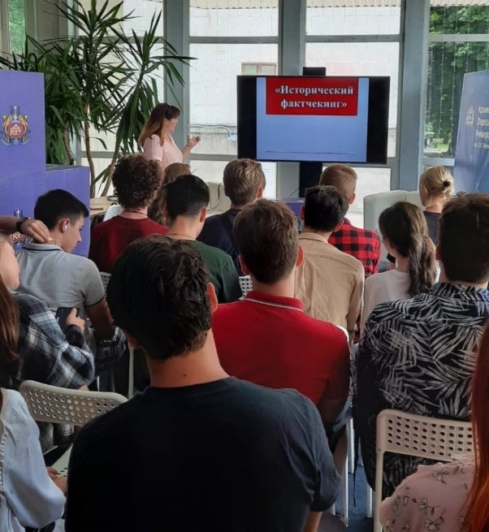
Открытые лекции
Мастер-классы (тренинги)

Slide 13
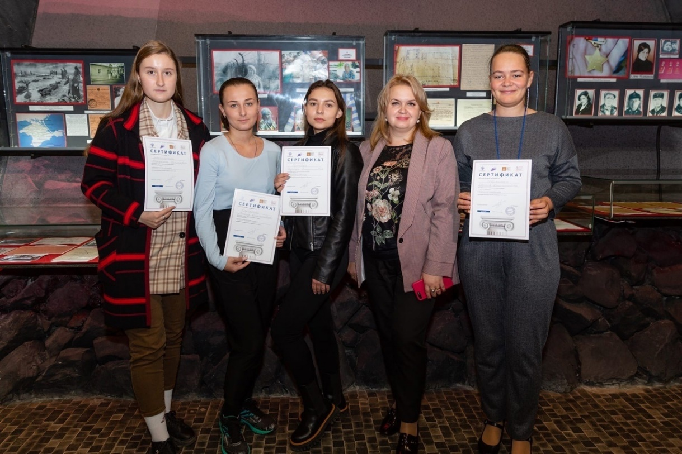
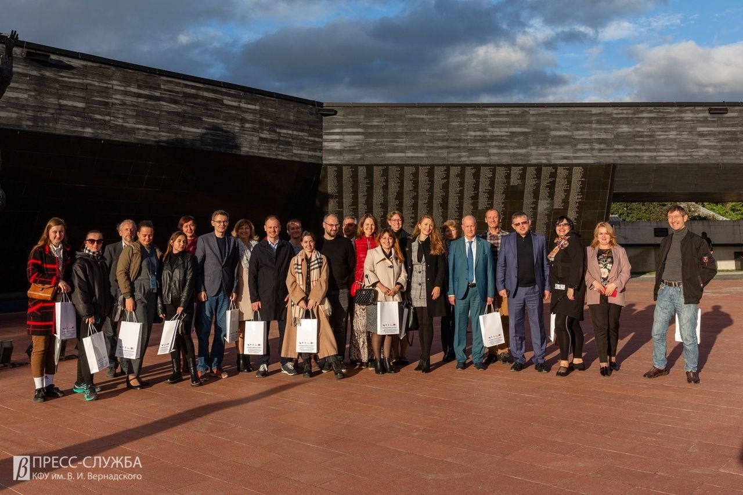
Педагогическая мастерская

Slide 14
Издательские проекты
Популяризация ОКН и просвещение
Методические рекомендации по проведению учебных лекций, семинаров, круглых столов и мастер-классов по вопросам предотвращения фальсификации истории и искажения событий Великой Отечественной войны
Сборник материалов VIII Всероссийской научно-практической конференции «Актуальные вопросы охраны и использования культурного наследия Крыма»

